Slide 1
Il livello macroeconomico
Un esempio di modelli di Politica Economica: La regola aurea di Tinbergen

Slide 2
Teoria normativa della Politica Economica (PE)
Definiziaone di un quadro teorico rispetto al quale il Policy Maker (PM) possa prendere le sue decisioni per il raggiungimento dell’obiettivo
Problema: quali sono gli strumenti più appropriati e quale il loro dosaggio?
La Politica economica aiuta all’azione il PM pubblico, guidandolo nella scelta del miglior dosaggio degli strumenti
Con l’impiego del modello di PE o modello di strategia a sua volta fondato su un modello di analisi economica

Slide 3
Caratteristiche di un modello di Economia Politica o modello di analisi economica
Occorre disporre di uno schema interpretativo di come il sistema funzioni
Le relazioni causali che intercorrono tra gli elementi (o variabili) di un modello si possono illustrare in modo:
Discorsivo
Formalizzato (con equazioni, variabili misurabili e osservabili, come nel modello aggregato macroeconomico o disaggregato microeconomico)

Slide 4
Le relazioni di un modello macroeconomico
Categoria di relazioni interne al modello (equazioni):
Tecniche (Y= AKªL^{1-a})
Comportamentali (C=cY^{d})
Di equilibrio (D=C+I+G)
Di definizione (I=I₀)
La soluzione del modello determina poi il valore delle variabili endogene (Y, ad es.) sulla base dei valori noti di quelle esogene (es. G o T)

Slide 5
Le variabili ed equazioni in forma strutturale e ridotta
Endogene: spiegate dal modello (Y nell’es. di prima)
Esogene: date, non spiegate dal modello, ma provenienti dall’esterno (I₀ o G)
Spesso sono legate a parametri (di comportamento o tecnici a seconda delle relazioni, c nel nostro esempio)
Le due tipologie di variabili compaiono nel modello in forma strutturale, dato da tutte le equazioni che descrivono le relazioni che intercorrono tra le variabili;
Quando ogni variabile endogena è funzione delle sole esogene, allora il modello è espresso in forma ridotta

Slide 6
Obiettivi e strumenti in un modello macroeconomico
Nell’insieme delle variabili che costituiscono un modello di PE si possono individuare:
Gli obiettivi
Fissi (valore puntuale di una variabile) o
Flessibili (problema di massimizzazione o minimizzazione) e
Gli strumenti (o leva per raggiungere un fine), che devono avere determinate caratteristiche:
Controllabilità
Efficacia sugli obiettivi
Indipendenti
Si vedano DEF e Relazione Governatore della Banca d’Italia (cap. 4) o le dichiarazioni del Governatore Draghi

Slide 7
Il modello di politica economica
Modello con un obiettivo fisso (vedi Lezione e capitolo 2 Cellini): Modello reddito-spesa
Modello con due obiettivi fissi (vedi Lezione e capitolo 2 Cellini): Modello IS-LM
Forma ridotta e forma ridotta inversa per l’utilizzo di «dosaggi» di strumenti

Slide 8
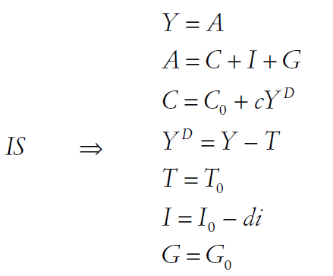
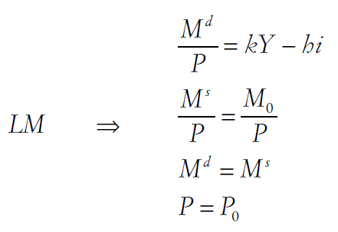
Il modello IS-LM: Modello in forma strutturale

Slide 9
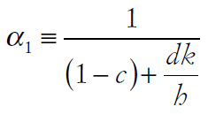
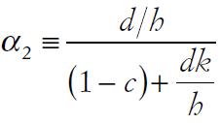
Il modello in forma ridotta
Gli strumenti a disposizione nel modello IS-LM sono almeno 3, mentre ci poniamo 2 obiettivi: un livello ottimale del tasso d’interesse e di reddito
Otteniamo la forma ridotta del modello con gli obiettivi quali variabili endogene espressi nei termini delle esogene:
Moltiplicatore della
Spesa autonoma
Soluzione ottima per Y
Moltiplicatore
dell’offerta di M
Soluzione ottima per i

Slide 10
Gli strumenti
Per esprimere la capacità di controllo sul raggiungimento degli obiettivi devo stabilire la dimensione degli strumenti:
Qui di seguito la soluzione per G per raggiungere i due obiettivi;
per esercizio ottenete Quella per M
+

Slide 11
La regola aurea di Tinbergen
Condizione (necessaria, ma non sufficiente) affinchè un modello
statico (in cui cioè il tempo non appare come una variabile) e
deterministico (i sistemi economici rappresentati non sono colpiti da shock esogeni di natura probabilistica)
di politica economica con obiettivi fissi sia controllabile è che il numero di strumenti a disposizione del policy maker sia superiore o uguale al numero di obiettivi. (Tinbergen, 1° Nobel 1969).
La situazione che abbiamo illustrato con il modello IS-LM rappresenta un caso in cui il numero degli strumenti linearmente indipendenti, n, è esattamente pari al numero di obiettivi linearmente indipendenti, m.
In tal caso il sistema è determinato, presenta cioè una soluzione univoca.

Slide 12
QUALE SARÀ IL SIGNIFICATO ECONOMICO?
Una soluzione non significa che il valore degli strumenti sia economicamente e/o politicamente sostenibile (es. la riduzione della spesa pubblica necessaria per rientrare nei parametri richiesti dal Patto di Stabilità e Crescita per il debito 1/20 del debito (circa 2000 miliardi) =-6,7%, cioè ridurre la spesa di circa 13,5 miliardi/anno dal 2016)
Ancora l’indipendenza tra strumenti e obiettivi è spesso disattesa: si pensi al raggiungimento congiunto di un aumento dell’occupazione e del reddito potenziale (l’uno implica l’altro)
Ancora se n>m, allora il policy maker ha n-m gradi di libertà…(primo es. con 1 solo obiettivo e 2 strumenti)
Nel caso contrario m>n , allora il problema non ha soluzione (secondo es.: il PM ha solo la politica fiscale, quella monetaria è demandata alla BCE, non controllabile dal PM italiano)

Slide 13
Quali soluzioni se gli strumenti non sono sufficienti (n<m)?
1. si possono sacrificare gli obiettivi eccedenti, cioè m-n obiettivi. Il policy maker seleziona tra gli obiettivi iniziali quelli che considera prioritari e lascia cadere gli altri, che diventano pertanto delle variabili libere;
2. si possono ricercare nuovi strumenti, in misura pari a m-n. Tali nuovi strumenti devono essere indipendenti, e quindi devono avere sui vari obiettivi un effetto diverso da quelli degli strumenti già presenti nel modello (es. politica dei redditi o politica dei cambi flessibili);
3. si può rinunciare al raggiungimento degli obiettivi fissi, esprimendo il modello di politica economica in termini di obiettivi flessibili. In questo caso il responsabile della politica economica non può definire autonomamente i valori dei propri obiettivi, ma deve tenere conto del vincolo imposto dal funzionamento del sistema economico che esplicita le relazioni tra strumenti e obiettivi.

Slide 14
Come controllare un’appropriata assegnazione degli strumenti agli obiettivi?
Abbiamo già accennato al decentramento delle scelte politiche: come gestire questo controllo della PE se i centri di decisione sono plurimi?
Consideriamo i diversi tipi di decentramento:
1. decentramento verticale, quando interventi diversi sono attribuiti a soggetti separati, ma con riferimento all’intero territorio nazionale;
2. decentramento orizzontale, quando interventi diversi sono attribuiti a soggetti separati con riferimento ad ambiti territoriali diversi.
Qui trattiamo solo il primo caso e in particolare immaginiamo che la politica fiscale sia separata da quella monetaria, anche se interdipendenti. Vi sono due possibili alternative:
1) si può assegnare al governo l’obiettivo dell’aumento del reddito da raggiungere attraverso incrementi di spesa pubblica ed alla banca centrale l’obiettivo della riduzione del tasso di interesse da conseguire manovrando opportunamente l’offerta di moneta;
2) viceversa, si può assegnare al governo l’obiettivo del tasso di interesse da raggiungere attraverso variazioni della spesa pubblica ed alla banca centrale l’obiettivo dell’aumento del reddito da ottenere manovrando opportunamente l’offerta di moneta.

Slide 15
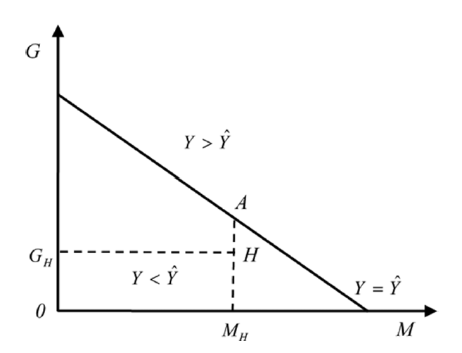
Retta di iso-obiettivo reddito
Combinazione di strumenti G e M
Che permettono l’ottenimento
dell’obiettivo Y=Ȳ
$$\frac{α_{2}}{{ α}_{1}}$$

Slide 16
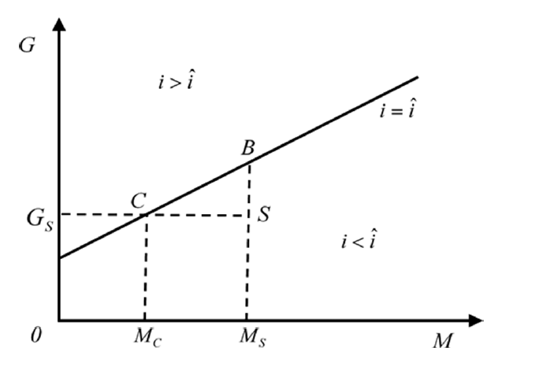
Retta di iso-obiettivo tasso d’interesse
Combinazione di strumenti G e M
Che permettono l’ottenimento
dell’obiettivo i=Î
+
$$\frac{α_{4}}{{ α}_{3}}$$

Slide 17
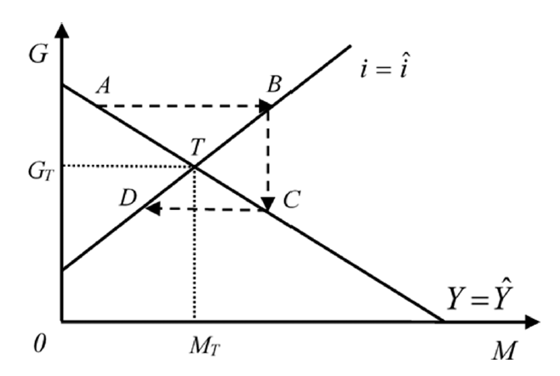
Il problema dell’assegnazione a) assegnazione corretta e convergenza degli obiettivi
Non interviene il Governo: Y=Ȳ
…. Ma la Banca Centrale: i≠Î
Non interviene la Banca Centrale : i = Î
…. Ma il Governo: Y ≠ Ȳ
al governo è assegnato l’obiettivo del reddito ed alla banca centrale quello del tasso di interesse

Slide 18
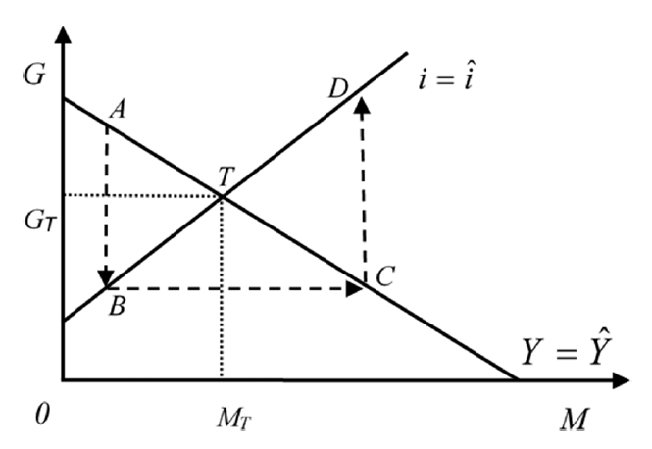
Il problema dell’assegnazione a) assegnazione errata e divergenza degli obiettivi
Non interviene la Banca Centrale : Y = Ȳ …. Ma il Governo: i ≠ Î
Non interviene il Governo i=Î
: …. Ma la Banca Centrale: Y ≠ Ȳ
al governo è assegnato l’obiettivo del tasso di interesse ed alla banca centrale quello del reddito

Slide 19
Quale soluzione è corretta?
Abbiamo visto il modello in forma ridotta e ridotta inversa e il problema dell’assegnazione (decentramento verticale)
In generale, per la soluzione del problema della corretta assegnazione degli obiettivi a centri decisionali decentrati, si fa ricorso al cosiddetto ‘teorema di Mundell’.
«Se un modello di politica economica con obiettivi fissi ha soluzione, in una politica economica decentrata ciascuno strumento deve essere assegnato al raggiungimento dell’obiettivo su cui agisce con maggiore efficacia relativa»
L’efficacia di uno strumento rispetto ad un obiettivo è misurata dalla variazione del valore dell’obiettivo che si verifica a seguito della variazione del valore dello strumento.
A causa dell’interdipendenza, ognuno degli strumenti ha influenza su tutti gli obiettivi.

Slide 20
Un esempio di modello normativo reddito-spesa
Considerate il seguente modello Reddito-Spesa:
Y=A
A = C + G + I
C = C₀+cY^{D}
Y^{D}=(Y - T ) G=G₀
G=G₀
T=T₀
G₀ = T₀ =20
I = I₀ – ai
i=i₀
Risposta
Y=A equazione di definizione
A = C + G + I equazione di equilibrio
C = C₀+cY^{D} equazione di comportamento dei consumatori
Y^{D}=(Y - T ) equazione di definizione
G=G₀ equazione di definizione
T=T₀ equazione di definizione
G₀ = T₀ =20 equazione di equilibrio del settore pubblico
I = I₀ - ai₀ equazione di comportamento degli investitori
G=G₀ equazione di definizione
T=T₀ equazione di definizione
i=i₀ equazione di definizione
Definite variabili e le forme ridotta e ridotta inversa del modello e trovate il consumo che determina l’obiettivo Y*=100, date: a=100, c=0,75, I₀=20, i₀=0,05
L’unica variabile endogena è Y, mentre le esogene sono tutte le rimanenti ad esclusione dei parametri c ed a

Slide 21
La soluzione ottima
Ottengo la forma ridotta del modello di Economia Politica:
Ottengo il valore ottimale di consumo sostituendo i valori: C*$=\left[100×\left(1−0,75\right)\right]−20−20+(0,75×20$)+(100*0,05) quindi C*=5;
Ora il valore della forma ridotta è determinato e pari a 20:
$\hat{G}=Y^{∗}\left(1−c\right)− \left[C_{0}+I_{0}\right]$ +cT₀ + ai₀
Consideriamo ora il problema con un modello IS-LM

Slide 22
Il modello normativo per la politica economica: un esempio IS-LM
Si consideri un'economia rappresentata dal modello IS-LM, nella quale: i) la propensione marginale e media al consumo c rispetto al reddito disponibile è pari a 0,75; ii) gli investimenti privati sono dati da una componente autonoma e da una componente inversamente legata all'andamento del saggio di interesse, ovvero: I = I₀ - ai, con I₀ = 20 ed a = 100; iii) la spesa pubblica è G = 20; iv) il bilancio pubblico è in pareggio ed il prelievo fiscale è in somma fissa, T₀; v ) la domanda di moneta è definita dalla funzione, M = kY - hi, con k=0,25 e h = 100; vi ) l'offerta di moneta iniziale è M=2.
Domande:
Presentate il modello macroeconomico e definite le equazioni e le variabili che lo compongono. Calcolare l'equilibrio macroeconomico, (Y*; i*). Determinare inoltre il livello di consumo di equilibrio, C*. Si supponga che si voglia raggiungere un più elevato livello di reddito $Y^{∗ }=120$, presentate il modello in forma ridotta e ridotta inversa e proponetene la soluzione. Valgono le condizioni di Tinbergen?

Slide 23
Controllo ottimo ed obiettivi fissi
(a) Risp.: Abbiamo due obiettivi, Y* (C* implicito) e i*, e 2 variabili strumento, T e M (G). Il modello ha una soluzione, fissata G.
Posso determinare 2 equazioni in forma ridotta che esprimono l’obiettivo in funzione delle esogene (incluso G fissato a 20) e dell'altro strumento. Supponendo, ad esempio, di prefissare T (ad es. al valore iniziale T₀=20), le variabili endogene sono C;I;G; i e quelle esogene sono I₀; i₀; Y* ; T₀ . I parametri sono c, a, h, k. Le equazioni della IS sono così definite:
Y = C + G + I equazione di equilibrio
C = c (Y - T ) equazione di comportamento dei consumatori
I = I₀ - ai equazione di comportamento degli investitori
G = T₀ =10 equazione di equilibrio del settore pubblico
Quelle della LM:
M^{D}=kY-hi Equazione di comportamento della domanda di moneta
M^{D}=M^{S} Equazione di equilibrio

Slide 24
Es. controllo ottimo continua
2) si ipotizzi che:
a = 100; c = 0,75; I₀= 20; k= 0,25; h=100; M= 2 ed inoltre che G=T₀=20
Forma ridotta IS:
Y = c (Y - T) + I₀ + G - ai₀
Y=
Forma ridotta LM:
M=ky-hi e quindi il valore di i di equilibrio è:
Per ottenere il valore di equilibrio del reddito sostituisco i nella IS:
Sostituisco poi Y*
nella i= per ottenere i di equilibrio

Slide 25
Cont.
Il consumo di equilibrio: C*=0,75(100-20)=60
Sostituendo i valori ipotizzati per lo strumento e il valore di i:
Per il tasso d’interesse d’equilibrio:
Si chiede poi cosa cambia, quando ΔY=+20,, usiamo ΔG, ipotizzando che Δ M=0:
Il tasso d’interesse di equilibrio sale:

Slide 26
…
Disegnate il grafico
i
LM
i=0,28
i=0,23
IS’
IS
Y₁=100
Y*=120
Y

Slide 27
Nel rapporto iso-interesse e iso-reddito
G
Squilibrio nel mercato della
Moneta, occorre un riallineamento
Di M se si vuole mantenere i=0,23
G=30
G=20
M=2
M

Slide 28
Alcune domande a cui rispondere nei seminari di fine corso
Perché allora con Maastricht si è deciso di imbrigliare la possibilità dei governi dei singoli Stati membri ad esercitare una Politica Fiscale autonoma?
Perché non si è adottata una politica fiscale comune?
Perché i continui tentativi da parte della BCE di uscire dalla trappola deflattiva hanno impiegato molto più tempo di quello previsto per ottenere un primo successo?

Slide 29
Gli obiettivi flessibili: la scelta della BC
Prevedono l’esplicitazione di una funzione di preferenza del policy maker rispetto ai propri obiettivi,
della quale ricercare il massimo (se si tratta di una funzione di benessere)
oppure il minimo (se si tratta di una funzione di perdita), nel rispetto dei vincoli imposti dal modello economico.
Il valore degli obiettivi non è quindi noto a priori, ma viene definito come risultato del processo di ottimizzazione con il vincolo dato dal modello di funzionamento dell’economia.

Slide 30
La scelta
Di soliti siamo abituati a scegliere di risolvere un problema di perdita: es. tra inflazione (o deflazione) e disoccupazione
Il caso classico è quello della Banca Centrale che controlla l’offerta di moneta e che deve monitorare il successo rispetto ai due obiettivi indicati. Il problema è quindi rappresentato in una Loss Function (funzione di perdita sociale):
L = (u − u* )² + α( π − π* )²
dove u* e π* sono i valori obiettivo del tasso di inflazione e del tasso di disoccupazione

Slide 31
La funzione di perdita e i suoi obiettivi
Chiaramente i parametri indicano il peso che lo scostamento dagli obiettivi è dato dal policy maker (se α=1 il peso è lo stesso)
Mentre la funzione quadratica riflette l’idea che deviazioni elevate nei tassi di inflazione e di disoccupazione determinano una perdita di benessere più che proporzionale rispetto a deviazioni di dimensioni più limitate.
Nella minimizzazione della funzione di perdita occorre tenere in considerazione la relazione che intercorre tra inflazione e disoccupazione, che avete già incontrato, vale a dire a curva di Phillips:
π= ε(u_{n} − u); dove u_{n} è il tasso di disoccupazione naturale.

Slide 32
Soluzione del problema
Immaginiamo che i valori obiettivo siano inflazione nulla (π*=0) e disoccupazione nulla (u*=0). Il nostro problema di minimizzazione si semplifica:
L = (u )² + α( π )²
S.V. π= ε(u_{n} − u)
Possiamo esprimere graficamente questo problema con la curva di Phillips che è qui una retta con pendenza -ε e una mappa di curve di perdita

Slide 33
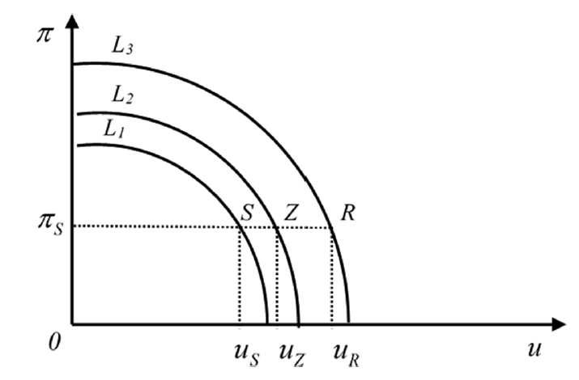
Le curve di perdita
SMS=ε
π_{T}
T
Bliss Point:
π=0 e u=0
-ε
u_{T}
u_{n}

Slide 34
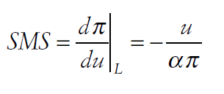
La soluzione analitica
Data la funzione di perdita: L = (u )² + α( π )²
il SMS tra obiettivi è dato dalla derivazione parziale della stessa, il cui risultato è:
Da cui:
2πα
Soluzione Ottima: La minimizzazione della funzione di perdita richiede che il saggio
marginale di sostituzione tra il tasso di inflazione ed il tasso di disoccupazione
sia pari alla pendenza della curva di Phillips.
2u
= -ε

Slide 35
Dal Teorema della Regola aurea di Tinbergen alla critica di Lucas
Lucas (Nobel nel 1995) mette in discussione questi assunti (critica di L.), ipotizzando che gli agenti economici formino le aspettative in modo razionale, perciò nel momento in cui la politica economica viene messa in opera, mutano le condizioni in cui operano gli individui e quindi anche i criteri di comportamento degli agenti: i parametri di comportamento variano, perché la strategia ottimale di ognuno dipende da quella degli altri (interdipendenza strategica → Nuova teoria della Politica Economica).

